Slide 1
Powerline Networking
الانترنت عبر اسلاك الكهرباء
م.م أمير نجم نجف

Slide 2
هي خدمة إنشاء شبكة داخل المنزل عبر شبكه الكهرباء باستخدام معدات خاصة ,تسمح للمستخدمين بمشاركه الملفات , الفيديو , الصور , وبالطبع خدمة الأنترنت ان وجدت . تصل سرعه هذه الخدمة إلى سرعات تصل إلى 14 ميكا/ الثانية , 85 ميكا / الثانية (في بعض المنتجات) .
Powerline Networking

Slide 3
لماذا نستخدم هذه التقنية
لهذه التقنية مزايا عديدة مقارنة بشبكة Wi-Fi ، وهي السرعات الثابتة والموثوقية والأمان وسهولة الاستخدام.Powerline هي تقنية تجسير ، وغالبًا ما تكون مفيدة لتوسيع مدى وصول الشبكة المنزلية إلى الأماكن التي تكون فيها التغطية اللاسلكية ضعيفة ، أو حيث تحتاج إلى أسرع اتصال ممكن - وحدة تحكم في الألعاب ، ربما ، أو Apple TV. إنها أيضًا مثالية لتوصيل الأجهزة القديمة بالإنترنت التي لا تحتوي على اتصال Wi-Fi مدمج ، وتجنب ازدحام غرفة المعيشة الخاصة بك بكابلات Ethernet المتشابكة. باورلاين هو حل شبكي أنيق وفعال.

Slide 4
هل تستند تلك الخدمة إلى معاير دولية ؟
بالطبع خدمة Powerline Networking تستند الى عدة معيار
فقد حصلت هذه الخدمة على معيار من لجنة IEEE وحصلت على المعيار IEEE 802.3, IEEE 802.3U وأيضا المعيار الأساسي الذي تعرف به هذه الخدمة HomePlug
يتضح من المعايير والشهادات السابقة إن تلك الخدمة آمنة جداً ولا تسبب أي مشاكل للمعدات الكهربائية في المنزل ولا تسبب أي تداخلات.

Slide 5
تتوفر في تلك الخدمة كل المعدات المتوفرة للخدمات السلكية واللاسلكية مثلاً :
Powerline USB Adapter
Powerline Ethernet Bridge
Wireless Powerline Access Point
Wireless Powerline Router

Slide 6
لنضرب مثال على كيفية استخدام هذه المعدات
هي الغرفة الأساسية , فيها خدمة الانترنت والطابعة وبالطبع الحاسب A
نريد ان نشارك الغرفة B ,C على خدمة الانترنت والمشاركة في الطباعة وأيضا
مشاركة الملفات من الجهاز الموجود في الغرفة A
سنحتاج إلى راوتر لذا سنستخدم Powerline Router
يوجد بها عده حواسيب تعمل بتقنيه سنترينو (متوفر بها خدمة واي فاي)B
إذا المطلوب هو Wireless Powerline Access Point
يوجد بها عده أجهزه تحتوي على كرت شبكة أيثر نت C
إذا المطلوب هو Powerline Ethernet Bridge بعده مخارج
Powerline Ethernet Bridge ذو مخرج واحد

Slide 7
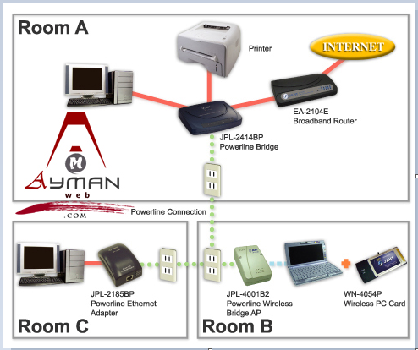

Slide 8
ما التالي لشبكات Powerline
التالي هو HomePlug Green PHY (المعروف أيضًا باسم HomePlug GP) ، وهو مجموعة فرعية من معيار AV2. إنه ليس تطورًا لـ AV2 على هذا النحو ، لذلك لا تتوقع زيادة وشيكة في سرعة الشبكة. في الواقع ، يعد HomePlug Green أبطأ في الواقع ، حيث يدعم سرعات تبلغ حوالي 10 ميجابت في الثانية ، مع انخفاض في استهلاك الطاقة بنسبة 75 بالمائة مقارنة بأجهزة HomePlug الحالية.

Slide 9
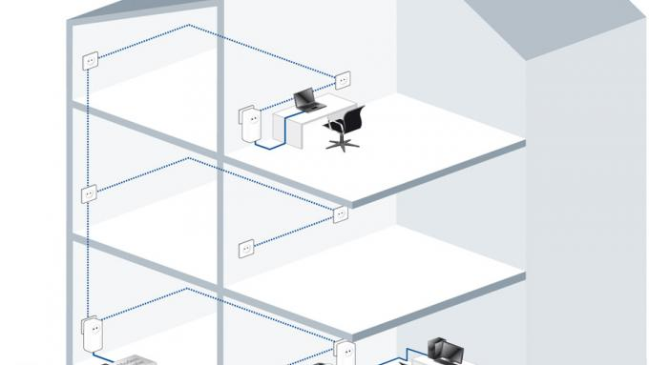
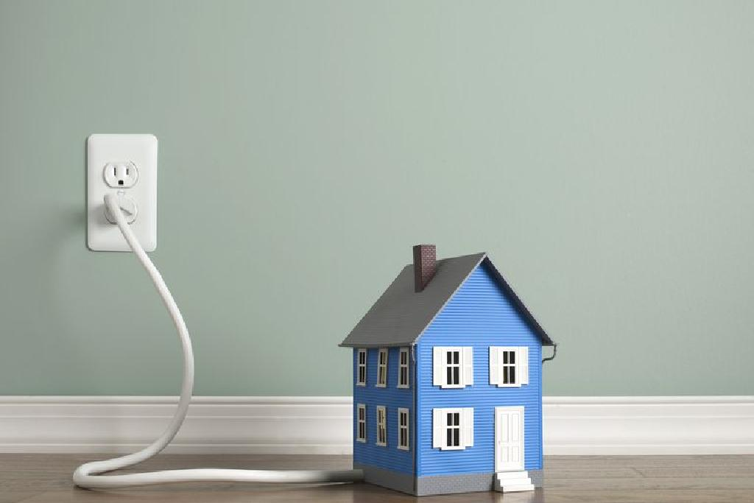

Slide 10


